Slide 1





Sistema de Gestión de Procesos
Presented By
Fuentes Echavigurin Marco Antonio
Rodriguez Alania Leonel Lorenzo
Tornero Bermudez Diego Alí Gadiel
Veliz Cochachi Christopher Jesús

Slide 2




El Cine de los Procesos

Slide 3


EL INGRESO AL
CINE

Slide 4




Entrada de personas al cine 🎟
¿Ya hay alguien con ese ID?
Sí ❌
No ✅
No entra 🚫
Puede entrar ✅

Slide 5
Ejemplo real del código:
if (existeProceso(nuevo.id)) {
cout << "Ya existe un proceso con ese ID";
}

Slide 6

LOS ASIENTOS DEL
CINE

Slide 7
🎭 Lista de procesos → como si
fueran personas sentadas:
1
[ID: 1 | Luis | P:9 | 100MB] → 🪑
2
[ID: 2 | Ana | P:7 | 80MB ] → 🪑
3
[ID: 3 | Carla| P:6 | 120MB] →🪑
NULL (Fin de la lista)

Slide 8
Esto se representa en el código con:
NodoProceso* actual = cabeza; while (actual != NULL) {
cout << actual->dato.nombre; actual = actual->siguiente;
}

Slide 9


VALIDACIONES
PARA ENTRAR

Slide 10
^{👤 Persona} quiere entrar:
nueva
→ ¿ID > 0?
✅
→ ¿ID repetido?
❌ (si lo está, no entra)
→ ¿Prioridad 1–10? ✅
→ ¿Memoria ≥ 0? ✅
→ ¿Nombre?
✅

Slide 11

✅ Si todo está bien, se crea un nodo y se une a la lista.
nodo->dato = nuevo; actual->siguiente = nodo;

Slide 12


BUSCAR A
UNA PERSONA
POR SU ID

Slide 13
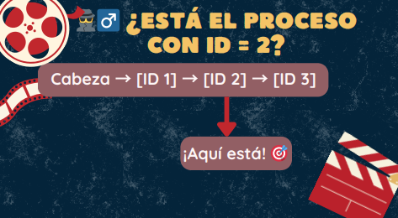


🕵♂ ¿Está el proceso con ID = 2?
Cabeza → [ID 1] → [ID 2] → [ID 3]
¡Aquí está! 🎯

Slide 14

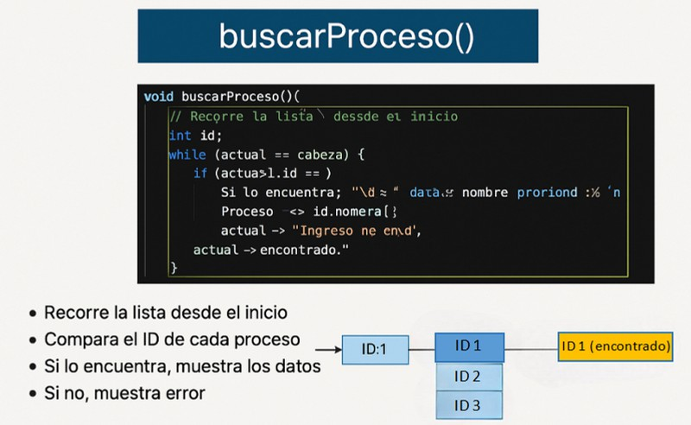
🕵♂ ¿Está el proceso con ID = 1?

Slide 15
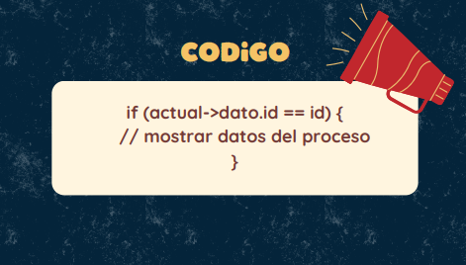

Slide 16
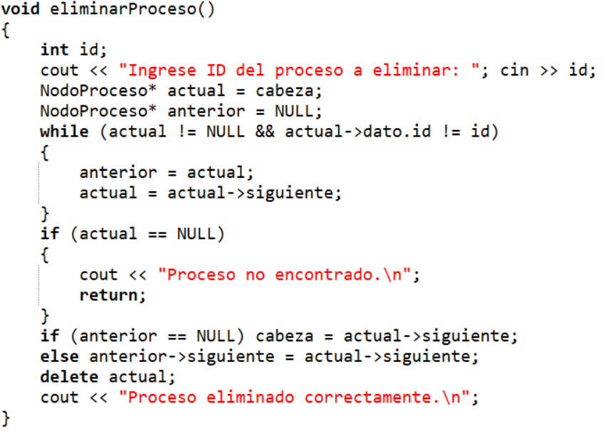
Función eliminar un proceso específico (nodo)
Inicialización de punteros
Bucle para buscar el proceso y verificamos si se encontró
Eliminación del nodo

Slide 17
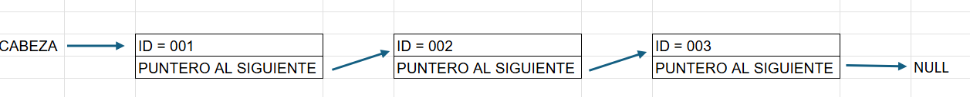
EJEMPLO:
Se quiere eliminar el ID 002
Se buscará en cada nodo y se verificará que sea el mismo ID
001 ≠ 002
001 = 002
Cuando se encuentra el nodo se eliminará

Slide 18
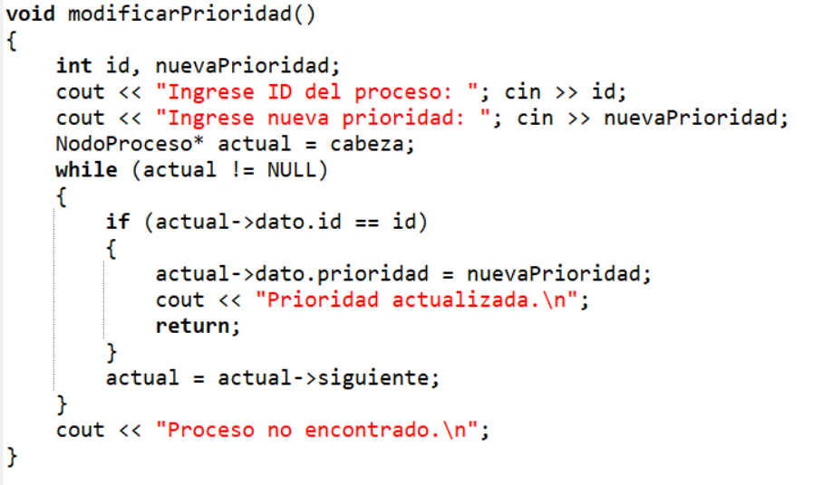
Función busca un proceso por su ID dentro de una lista enlazada y, si lo encuentra, modifica su prioridad.
Búsqueda del proceso
Comparar id
Si se encuentra el proceso
Si no lo encuentra

Slide 19
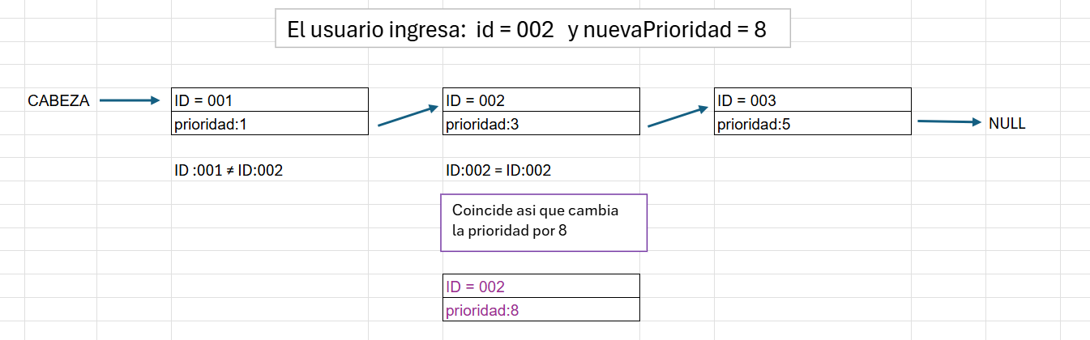
EJEMPLO:

Slide 20
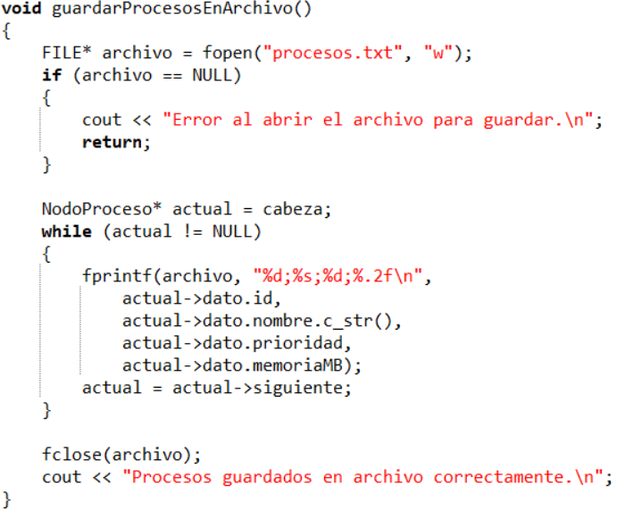
Función de guarda todos los procesos almacenados en una lista enlazada en un archivo de texto
Abrir el archivo en modo escritura
Recorrer la lista enlazada
Escribir cada proceso en el archivo
Cerrar el archivo

Slide 21
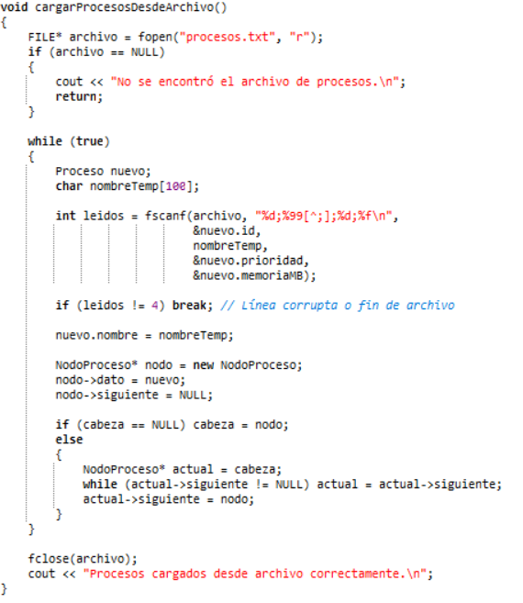
Función de cargar procesos desde archivos
Abrir el archivo en modo lectura
Variables auxiliares
Leer los datos desde el archivo
Crear nodo y asignar datos
Insertar el nodo en la lista

Slide 22



GESTION DE CPU

Slide 23
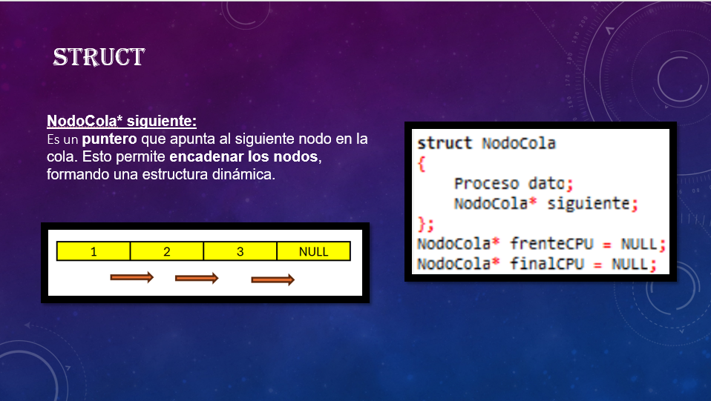
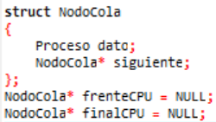
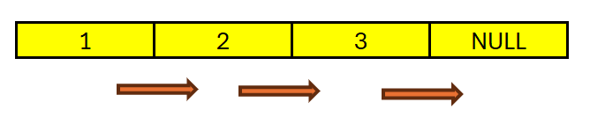
NodoCola* siguiente: Es un puntero que apunta al siguiente nodo en la cola. Esto permite encadenar los nodos, formando una estructura dinámica.
STRUCT

Slide 24
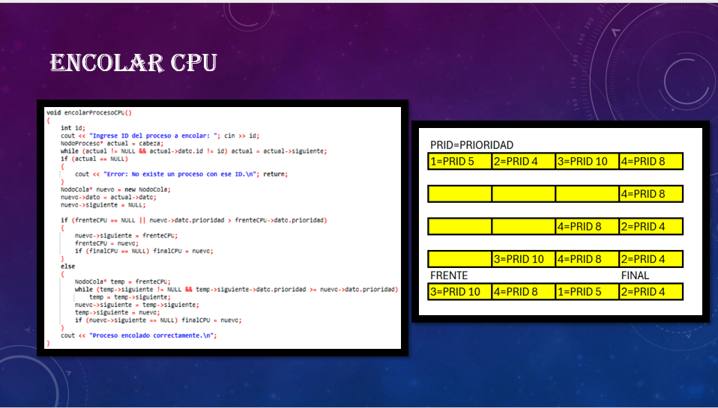
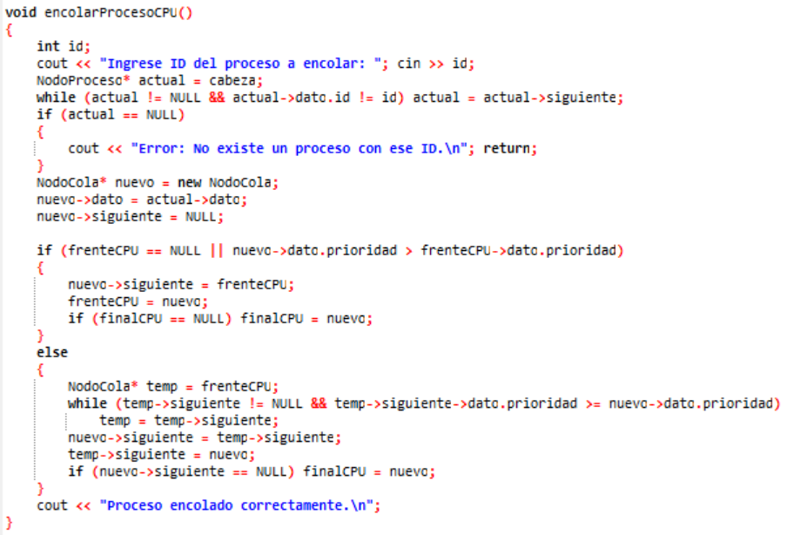
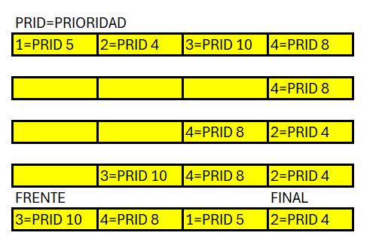
ENCOLAR CPU

Slide 25
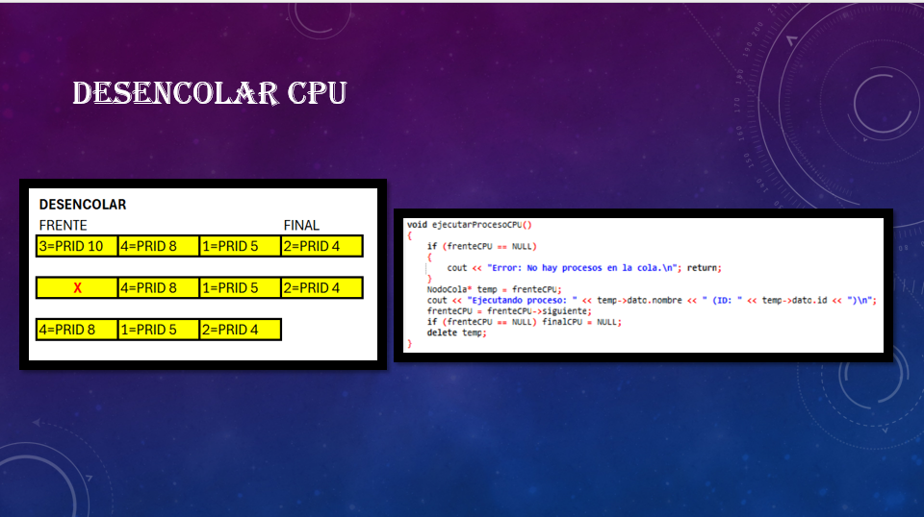
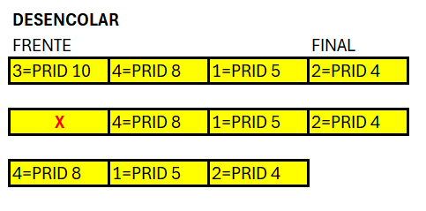
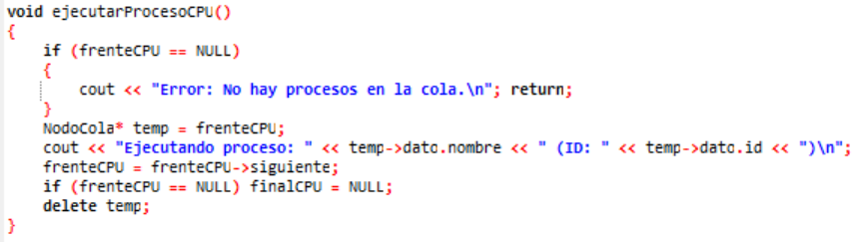
DESENCOLAR CPU

Slide 26
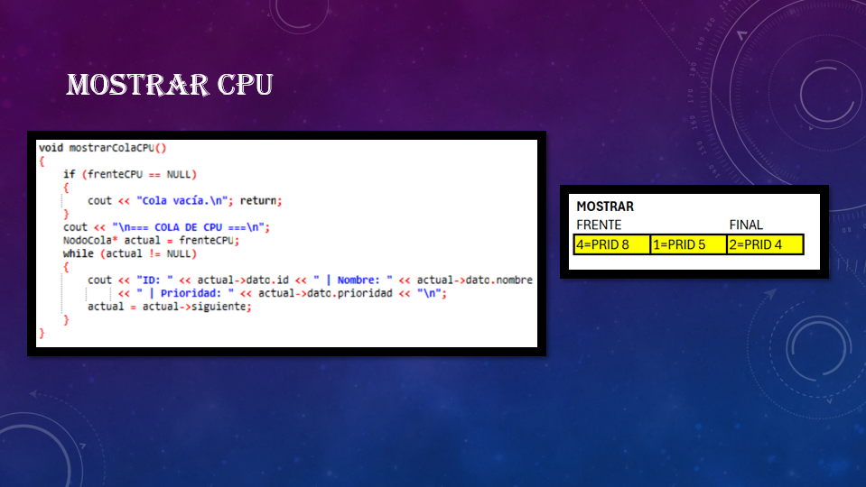
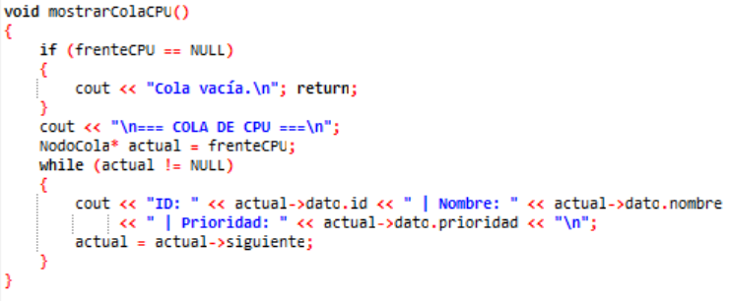
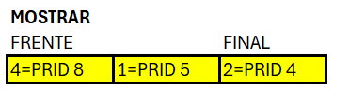
MOSTRAR CPU

Slide 27
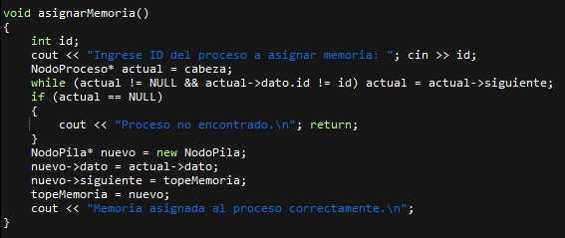
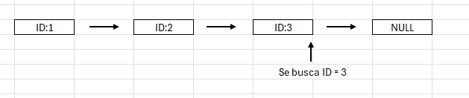
asignarMemoria()
Busca el nodo que tenga el mismo ID
Verifica si no se encontró ningún proceso con el ID dado.
Muestra un mensaje de error.

Slide 28
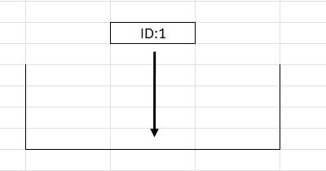
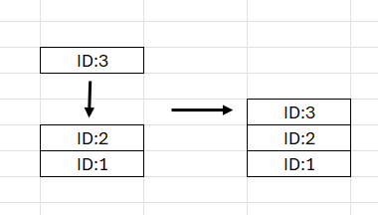
asignarMemoria()

Slide 29
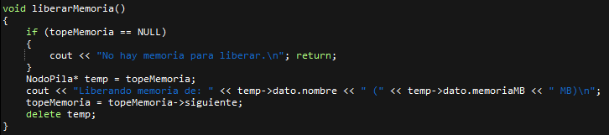
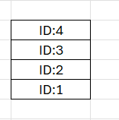
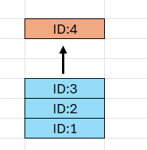
liberarMemoria()
Verifica si la pila de memoria está vacía.
Muestra un mensaje de error.

Slide 30
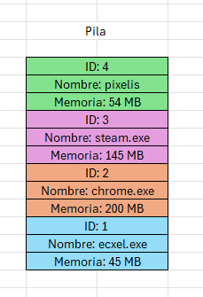
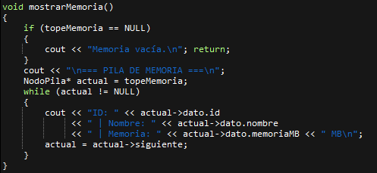
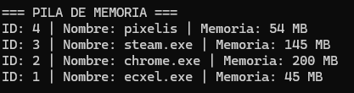
mostrarMemoria()
Verifica si la pila de memoria está vacía.

Slide 31
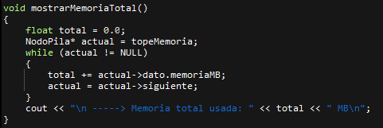

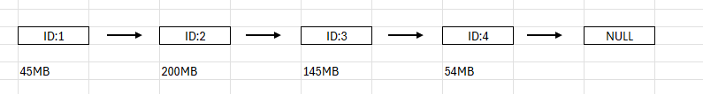
mostrarMemoriaTotal()
Inicia un bucle que se repetirá mientras haya nodos en la pila.

